Slide 1
Теплохолодопостачання торгівельно-офісної будівлі в м. Київ. Система збору даних.
Керівник проекту: к.т.н. Левицький С.М.
Розробив: ст. гр. ЕПА-14 сп Бездітна С.В.

Slide 2
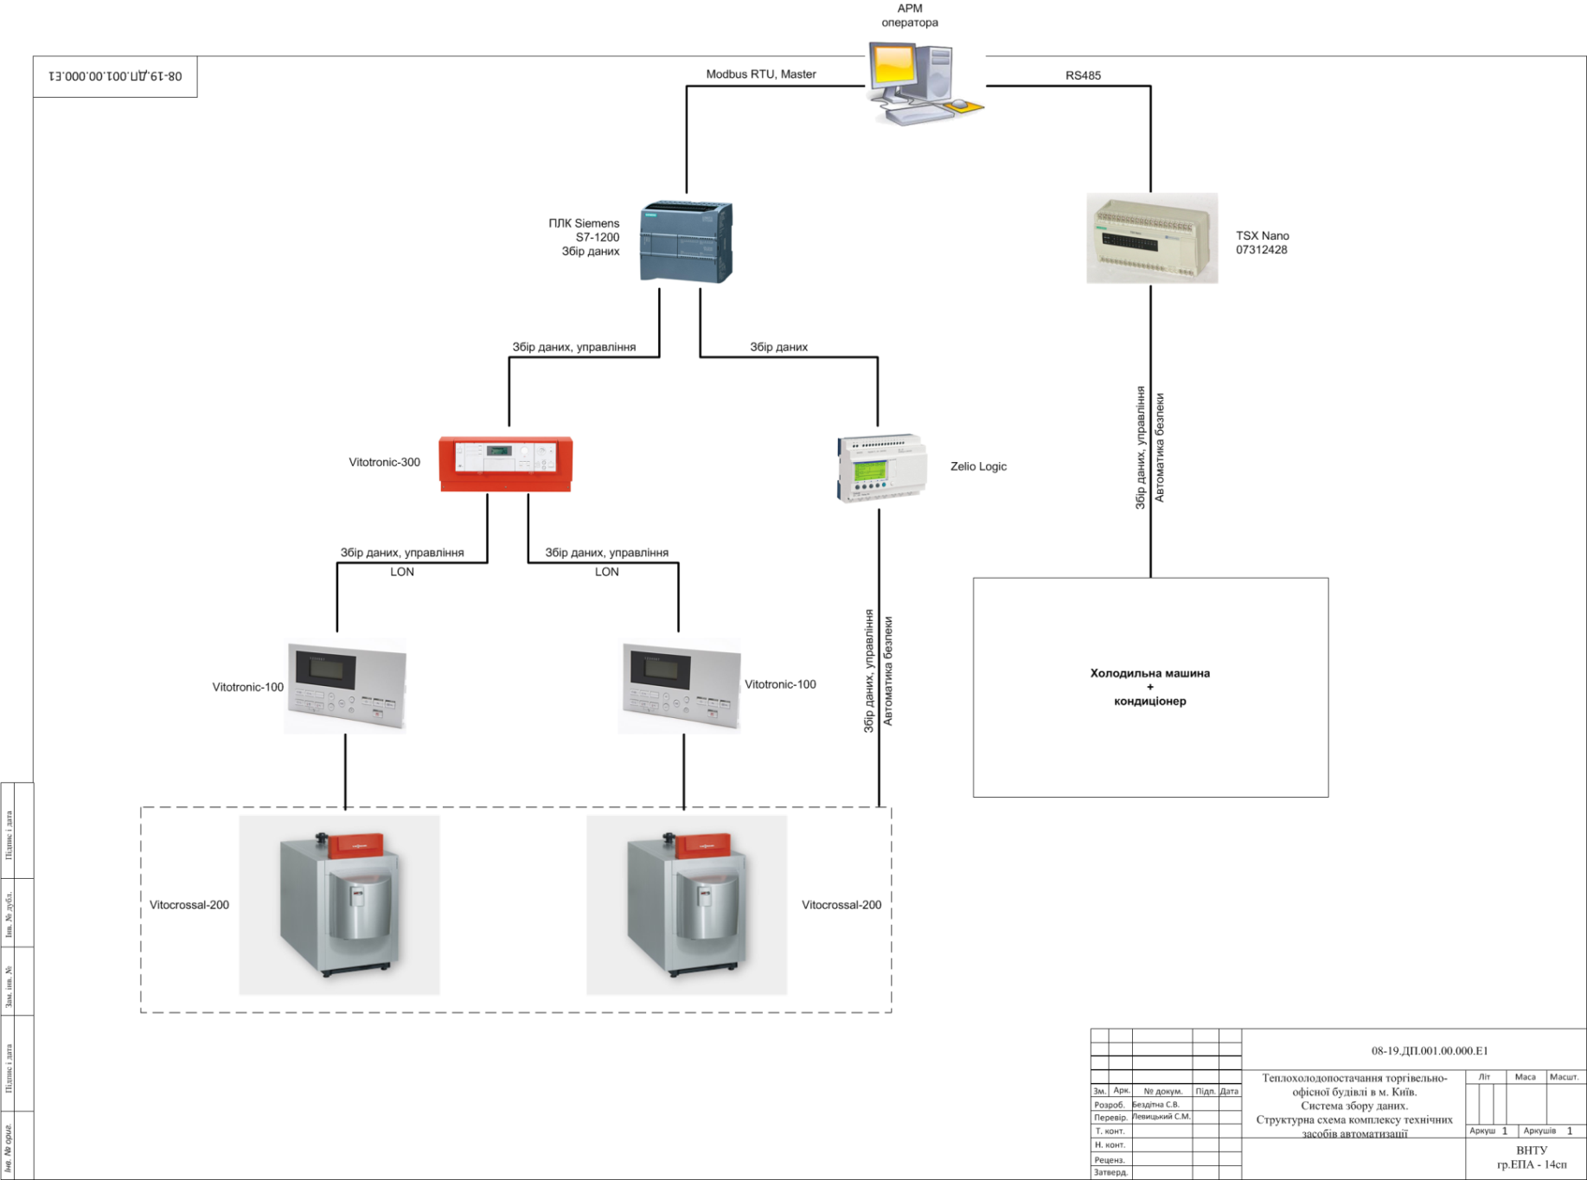
Структурна схема комплексу технічних засобів автоматизації

Slide 3
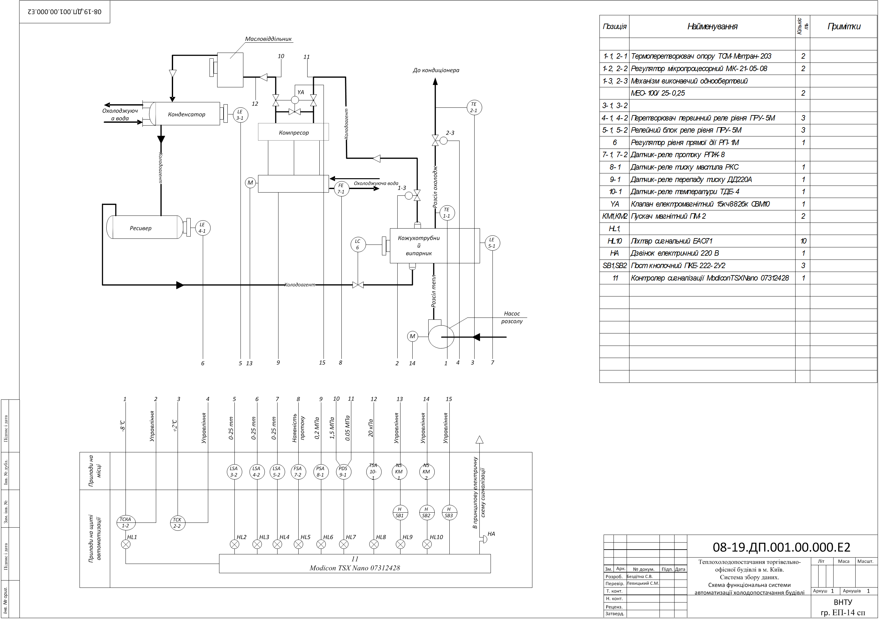
Схема функціональна системи автоматизації холодопостачання будівлі

Slide 4
Схема функціональна системи збору даних теплопостачання будівлі

Slide 5
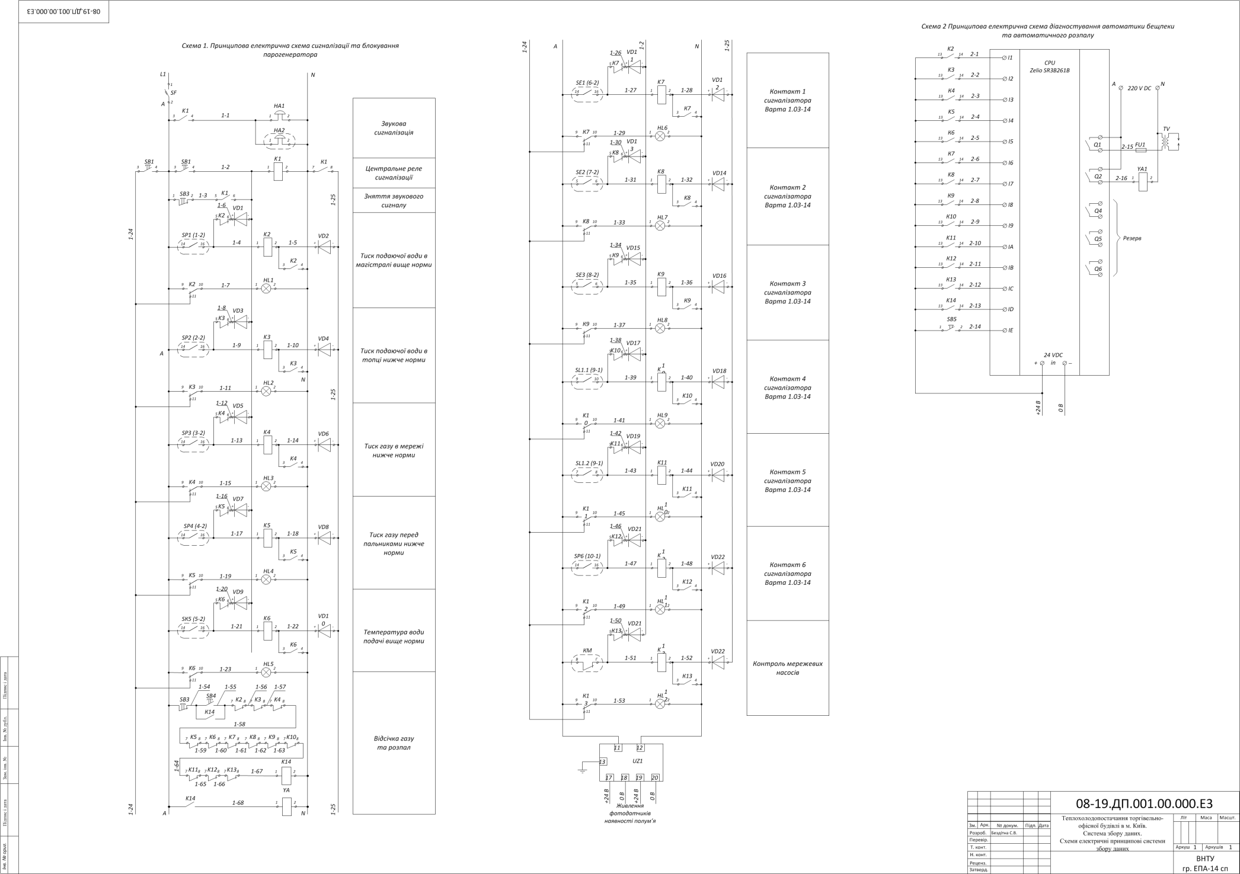
Схеми електричні принципові системи збору даних

Slide 6
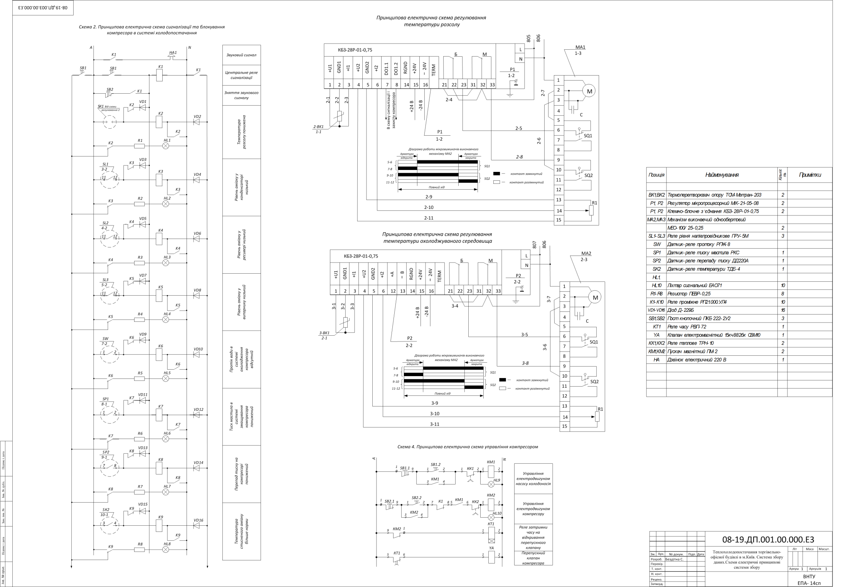

Slide 7
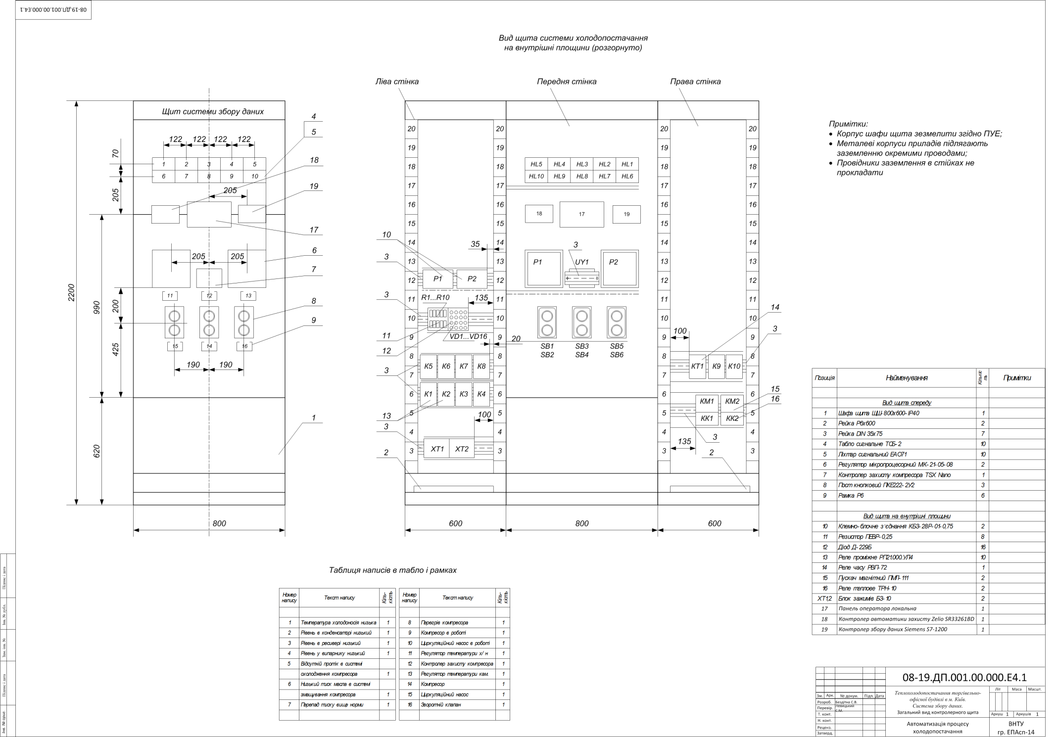
Загальний вид щита системи збору даних

Slide 8
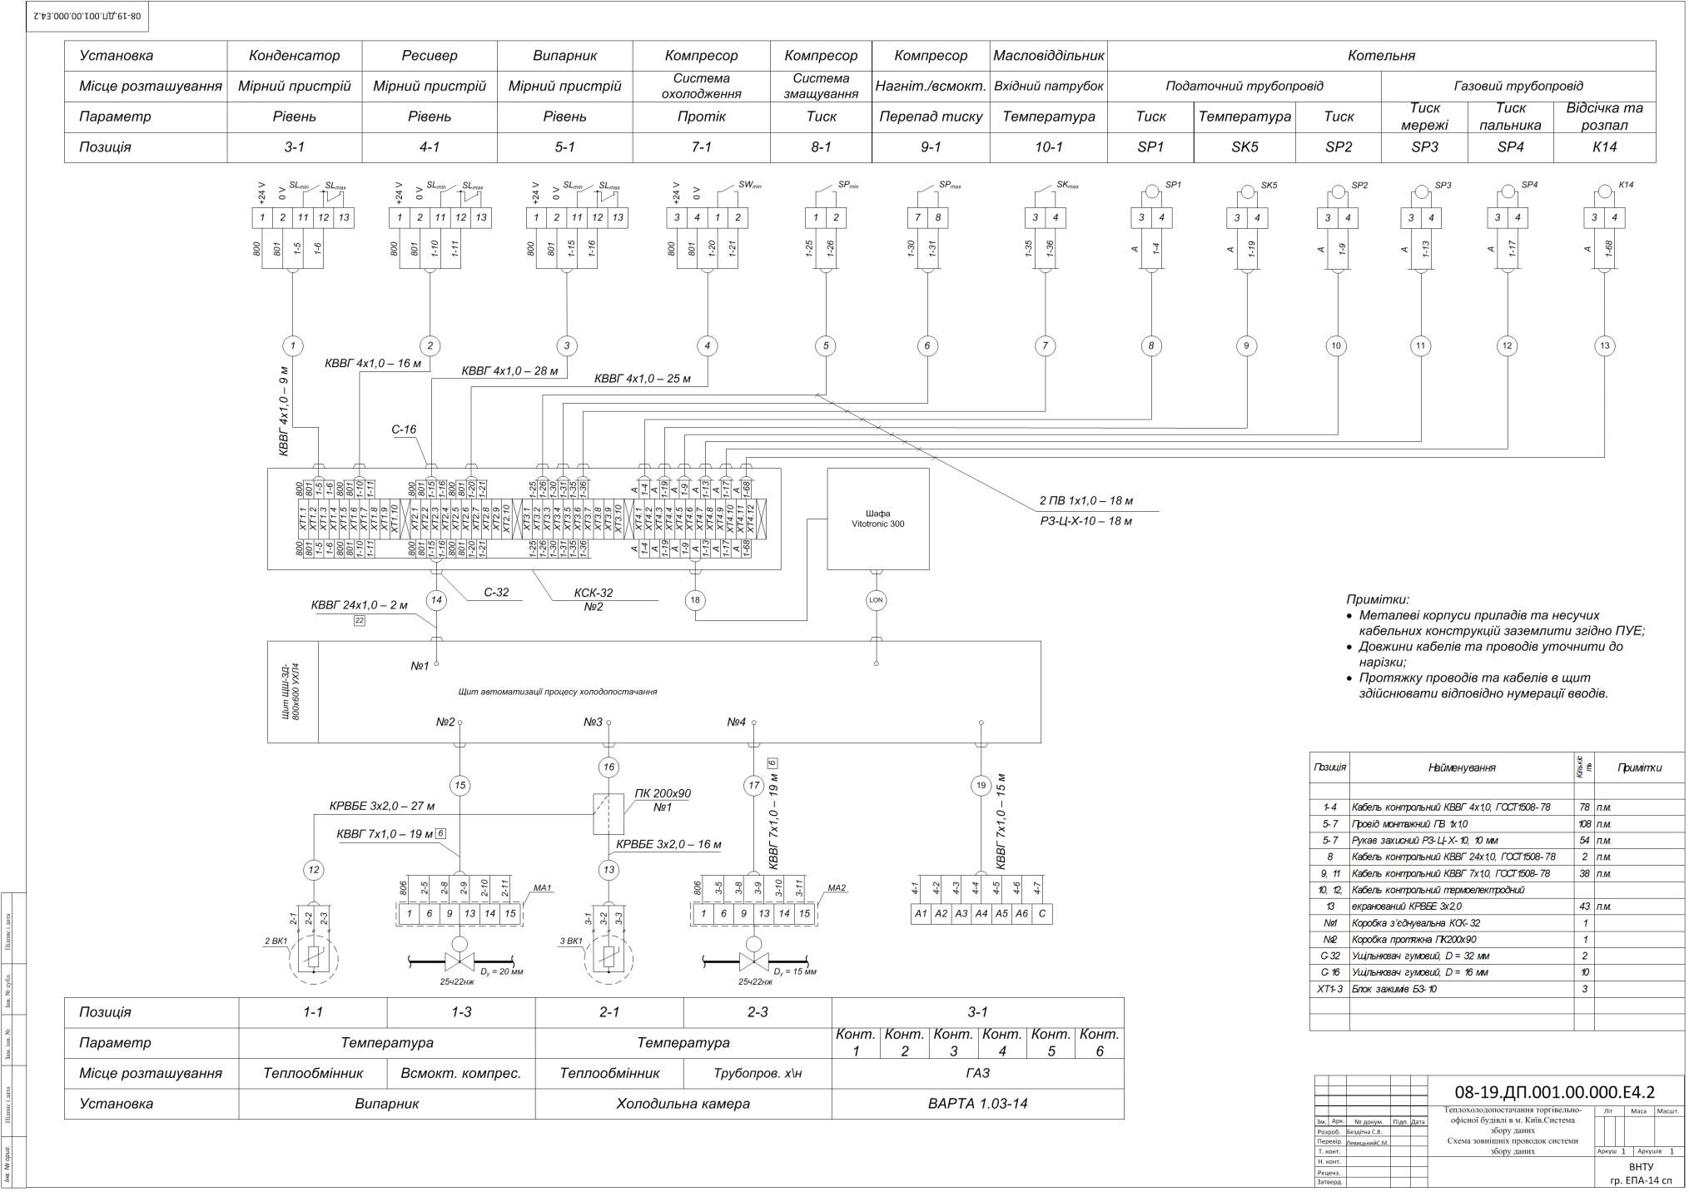
Схема зовнішніх проводок системи збору даних

Slide 9
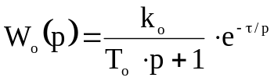

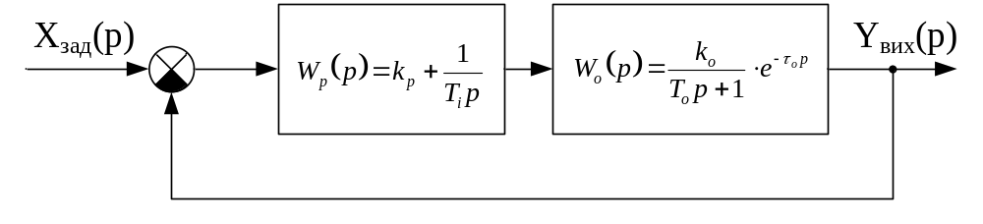
Результати розрахунків параметрів налаштування регуляторів та моделювання
Передаточна функція об’єкту:
Передаточна функція об’єкту каналу «витрати газу – температура води»:
Структурна схема системи регулювання з ПІ-регулятором:

Slide 10
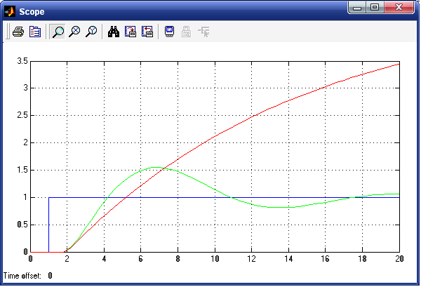
Результати комп’ютерного моделювання системи регулювання температури:

Slide 11

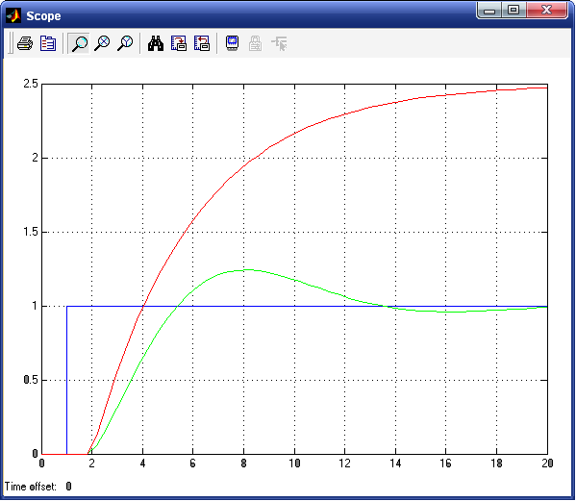
Передаточна функція каналу об’єкту «швидкість димососа – розрідження в топці»:
Результати комп’ютерного моделювання системи регулювання розрідження:

Slide 12
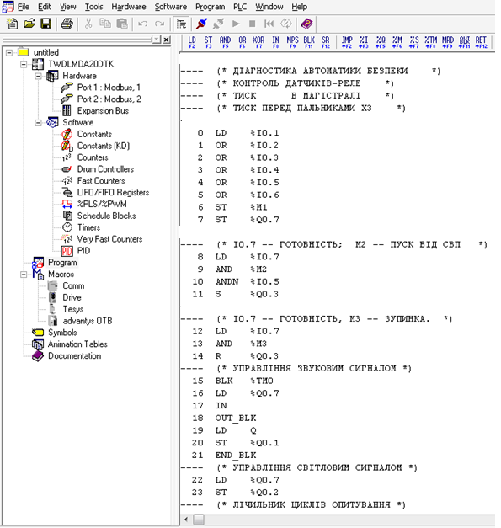
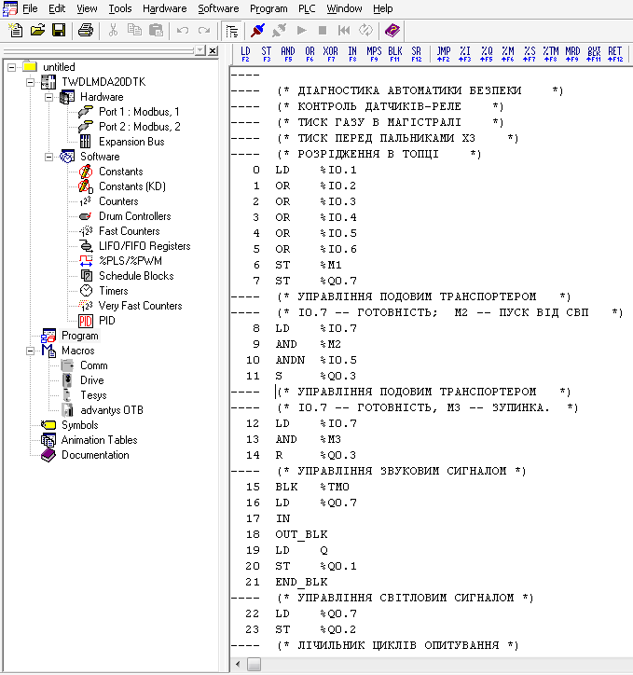
Фрагмент програми ПЛК з функцією автоматики безпеки

Slide 13
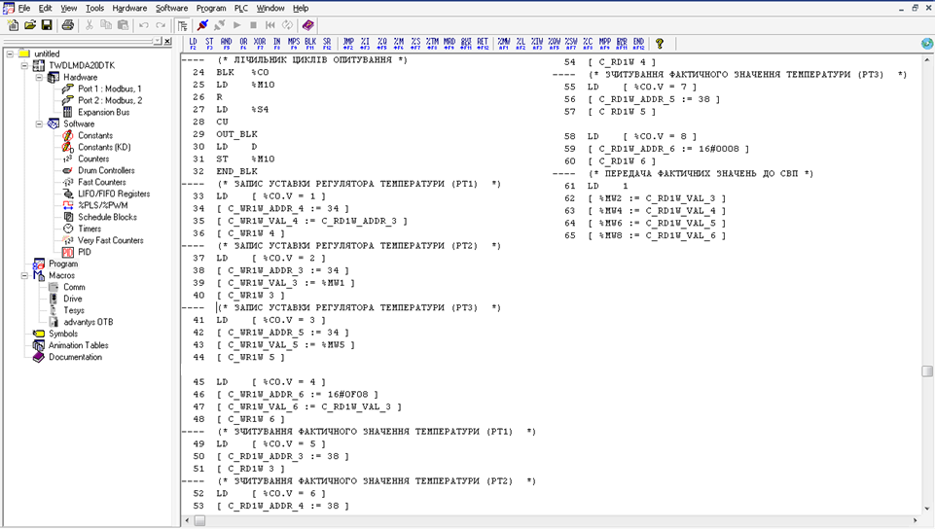
Фрагмент програми ПЛК з функцією пристрою зв’язку СВП

Slide 14
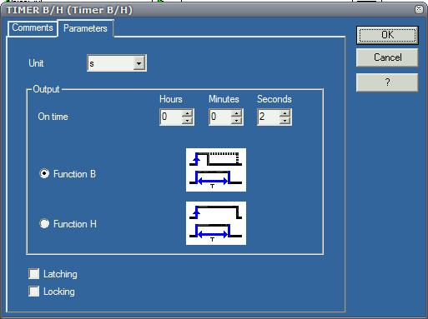
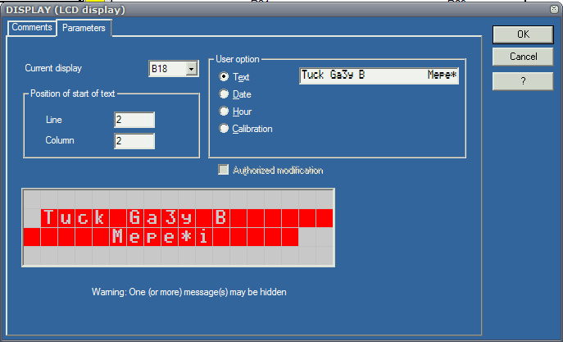
Програма контролера діагностування та автоматичного розпалу

Slide 15
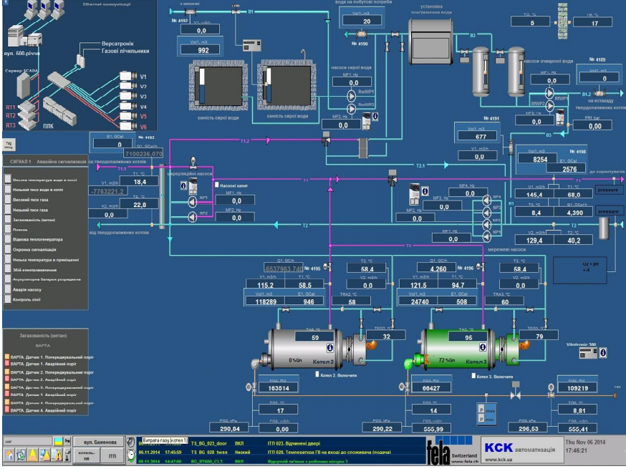

Slide 16
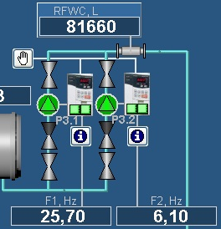
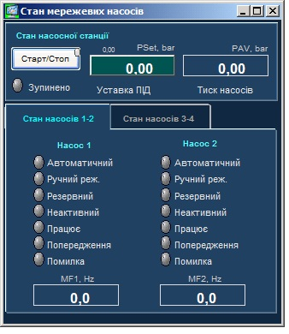
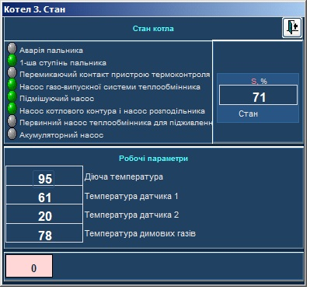
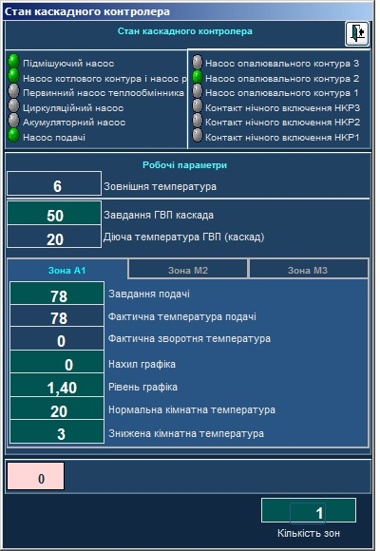
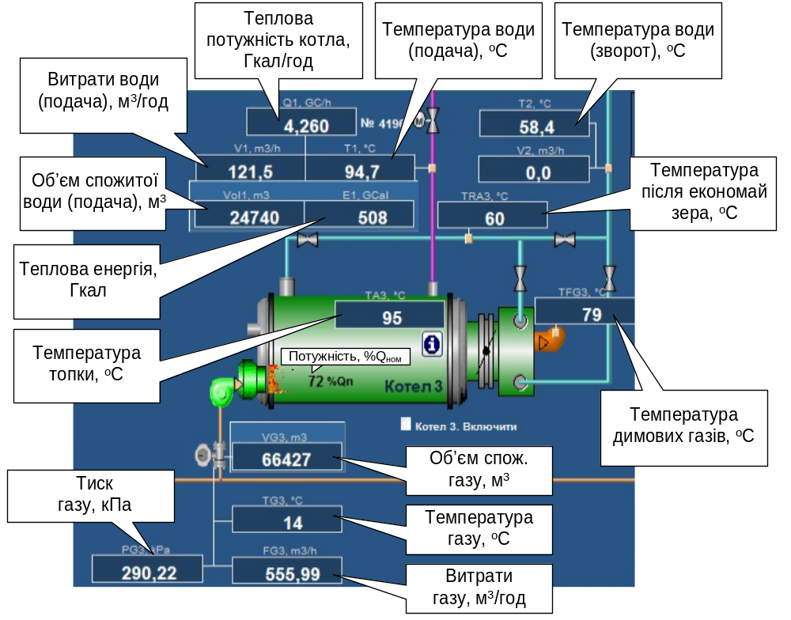
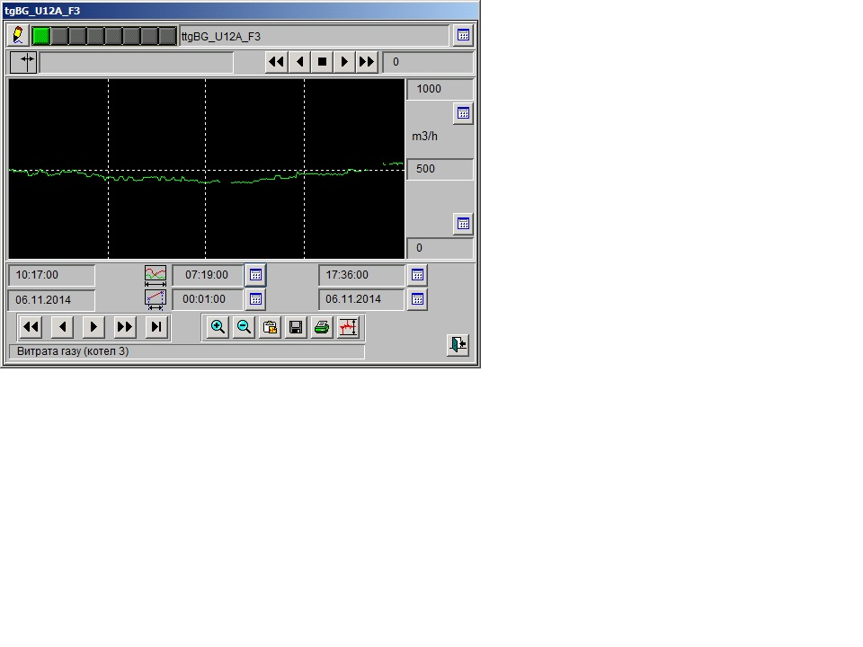

Slide 17
Дякую за увагу!!!

